Slide 1
Detecting Objects with Recursive Feature Pyramid and Switchable Atrous Convolution
cvpr2020

Slide 2
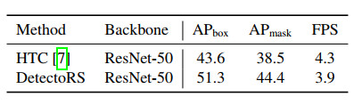
摘要
1. 设计原则：looking and thinking twice 2. 创新点：
模型结构上：Recursive Feature Pyramid
卷积策略上：Switchable Atrous Convolution 通过切换方程设置卷积空洞率，然后将不同空洞率获得的feature 结合
Notes:
（可变换空洞卷积

Slide 3
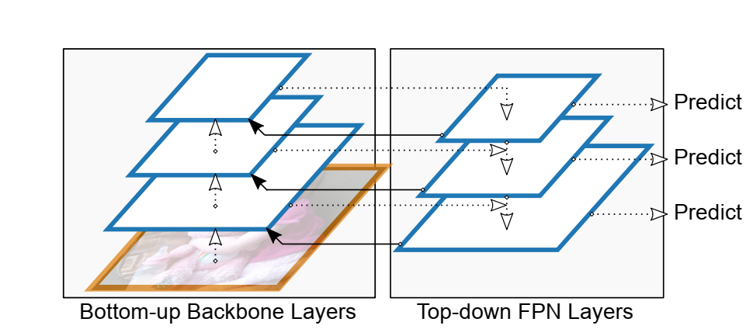
介绍
1. Recursive Feature Pyramid 的设计灵感来源：人类视觉选择性的通过反馈连接来传递高级语义信息来增强或者抑制神经元信号(looking and thinking twice )
2. 借鉴了Cascade R-CNN 和 HTC 的多级检测器设计，在FPN骨架网络每层上添加了反馈连接，强化对特征的提取
3. 同时反馈连接可以直接让FPN 结构中bottom-up阶段的网络层直接获得梯度信息，降低了运算量

Slide 4
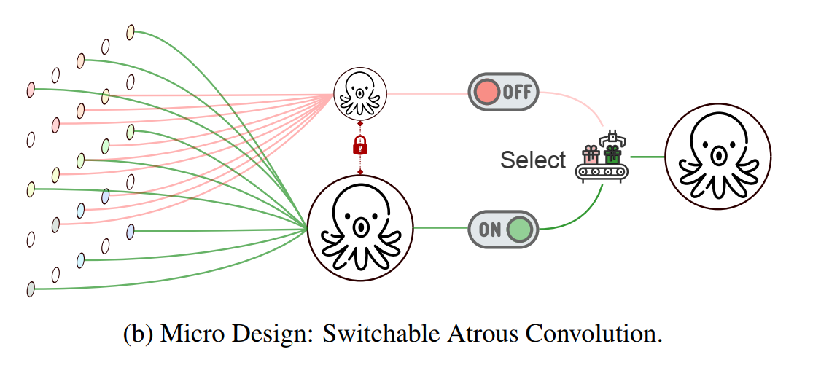
介绍
4. 可变换的空洞卷积（SAC）能够通过切换方程对不同空洞率的Feature进行卷积
5. 切换方程与图像特征的空间信息具有相关性，SAC能够特征图不同语义信息切换空洞率
6. SAC 中含有一种权重锁定机制，能够保证不同空洞率的卷积具有相同的权重，同时支持即插即用。
6. 本文将骨架网络中的 标准 3*3 卷积层 替换成了SAC ，大幅度提升了结果

Slide 5


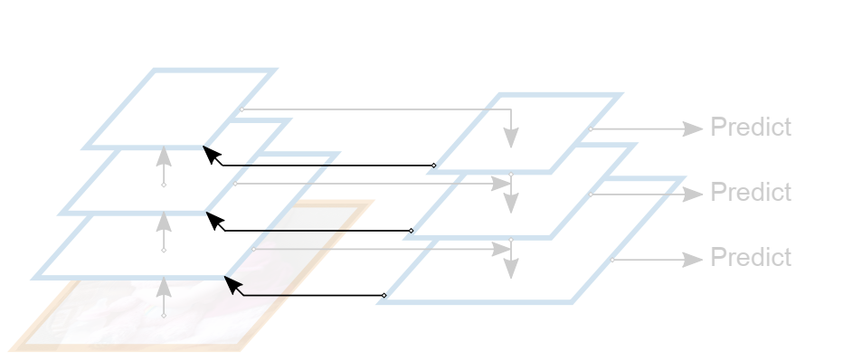



具体实现 - Recursive Feature Pyramid
Notes:
B_i 表示 骨架网络自下而上 第i层，R_i 表示B_i 的输出结果， Fi 表示FPN 自上而下结构的第 i层 f_i 表示 FPN 第i层 输出的 feature map
R_i 表示反馈连接之前对特征的处理操作 B 和 F 代表网络层， x代表输入， f 代表中间层的输出

Slide 6





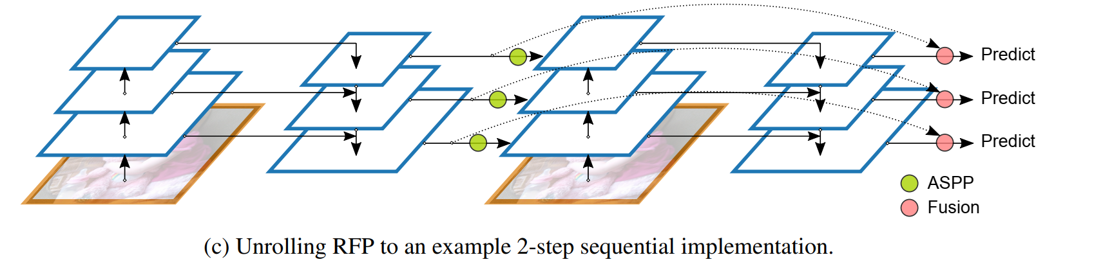



具体实现 - Recursive Feature Pyramid
Notes:
Fusion操作和ASPP不同，就是将两个特征融合，融合的方式和RNN（recurrent neural networks ）差不多

Slide 7
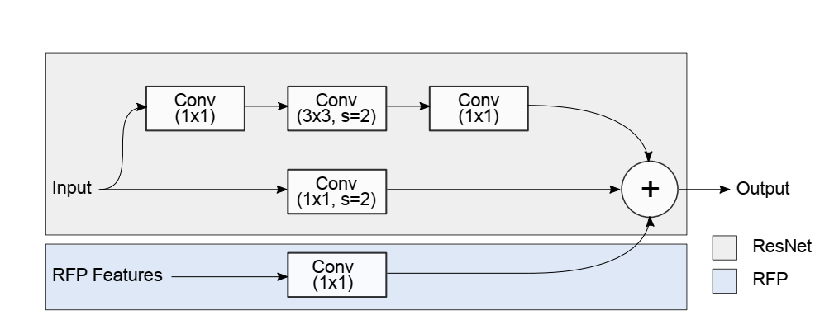

Backbone$的$实现方式
图以Resnet 作为backbone，第一层输入时候的RFP Feature 中的卷积核参数初始化为0

Slide 8
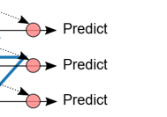
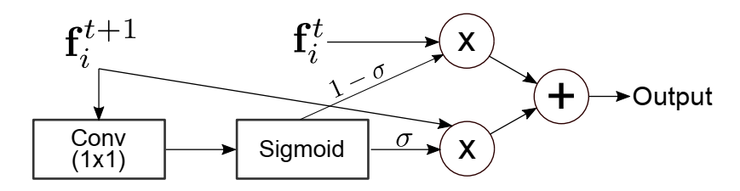


Fushion模块
与传统RNN中的融合模块类似，$ϕ$ 为激活函数
Notes:
1*1 卷积的作用：1*1 代表的其实1*1*C （C代表通道数量），1*1的卷积就是多个feature channels线性叠加2

Slide 9
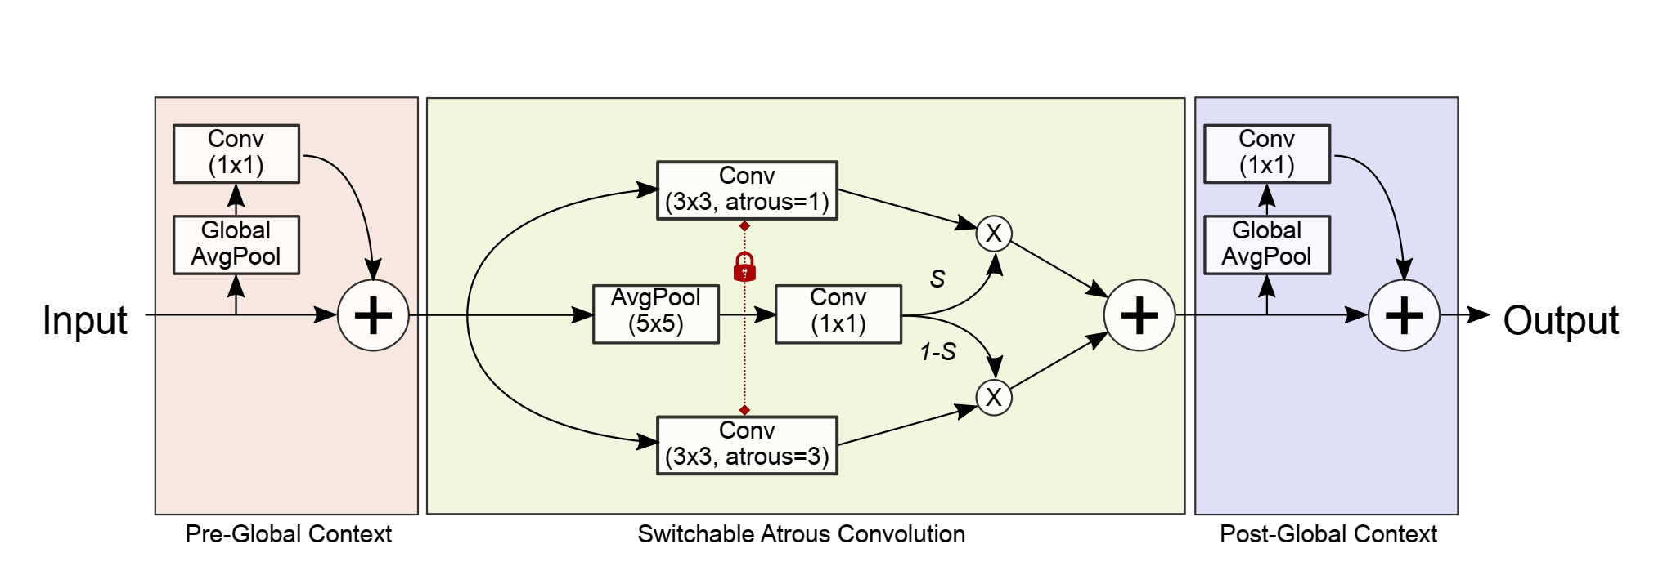
Atrous Spatial Pyramid Pooling (ASPP)
Notes:
之前提到的对语义信息的敏感是因为借鉴了Senet中的模块，在此基础上做了轻量化改进

Slide 10
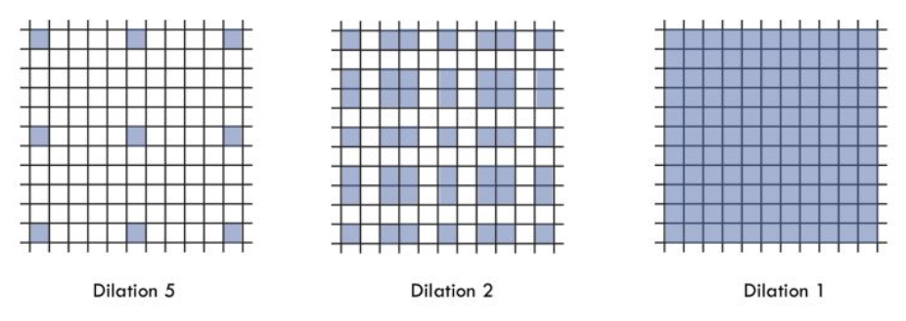
Dilated Convolutio
up-sampling 和 pooling layer的设计存在一些缺陷：
1. Up-sampling / pooling layer is deterministic. (a.k.a. not learnable)
2.内部数据结构丢失；空间层级化信息丢失。
3. 小物体信息无法重建 (假设有四个pooling layer 则 任何小于 2^4 = 16 pixel 的物体信息将理论上无法重建。
HDC 的设计结构优化空洞卷积
空洞率满足一定条件：
Notes:
上采样/池化层是确定性的，难以学习

Slide 11
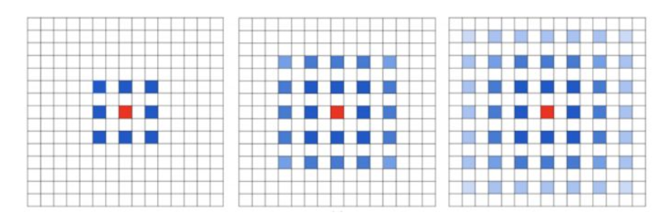
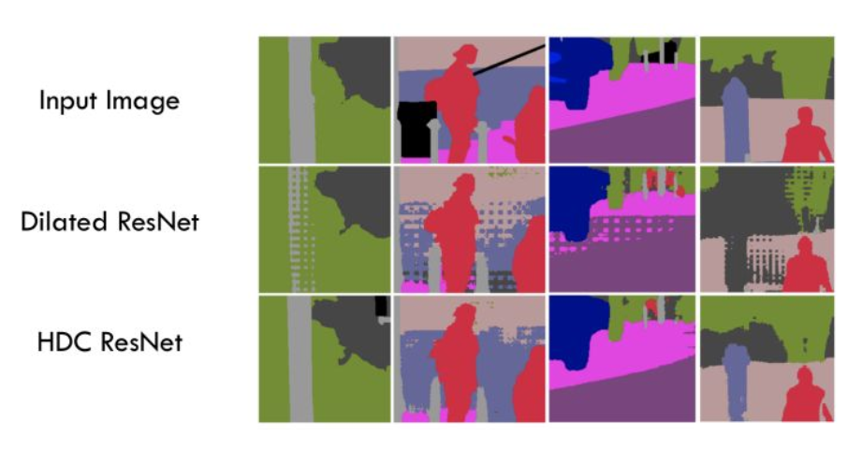
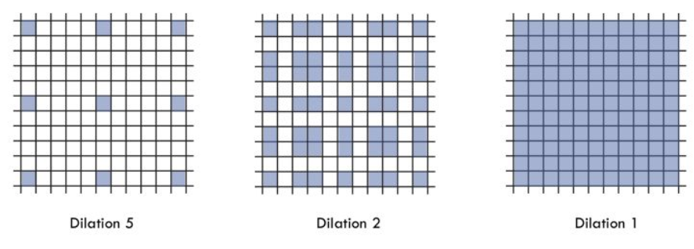
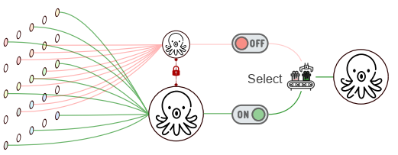
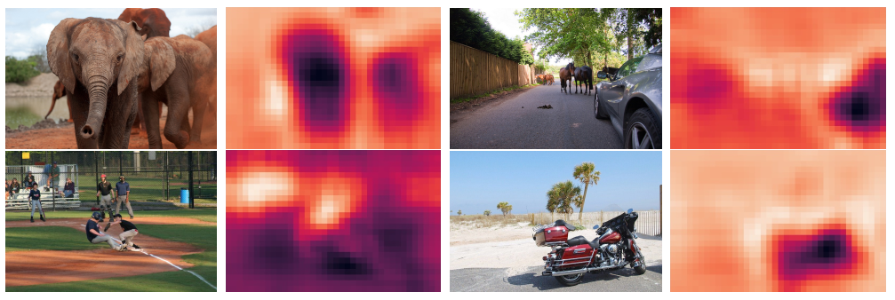
卷积效果对比
SAC

Slide 12
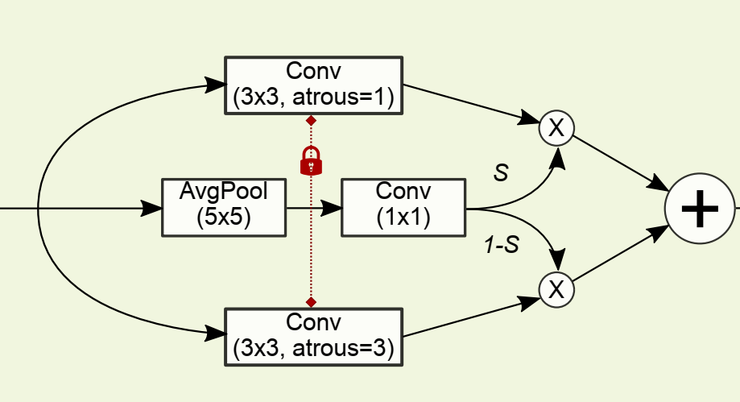
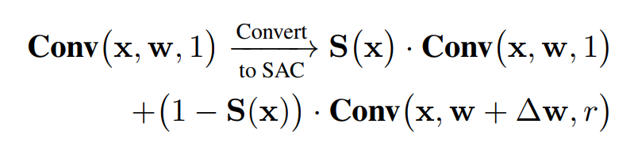
Switchable Atrous Convolution 实现
Notes:
r 为空洞率， S() 表示 5x5 的average pooling layer + 1x1 convolutional layer , 输出结果为0 或1， 代表同一时间只有一个空洞率激活。 且空洞卷积的卷积核参数相同（这边用的同一个卷积核）

Slide 13
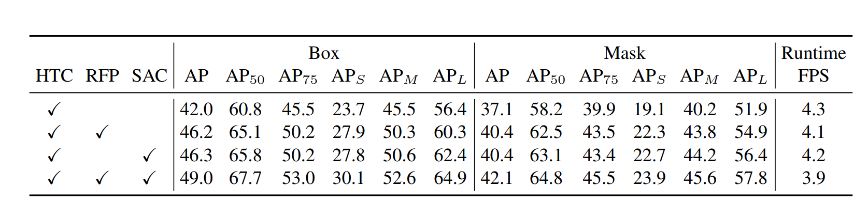
消融实验

Slide 14
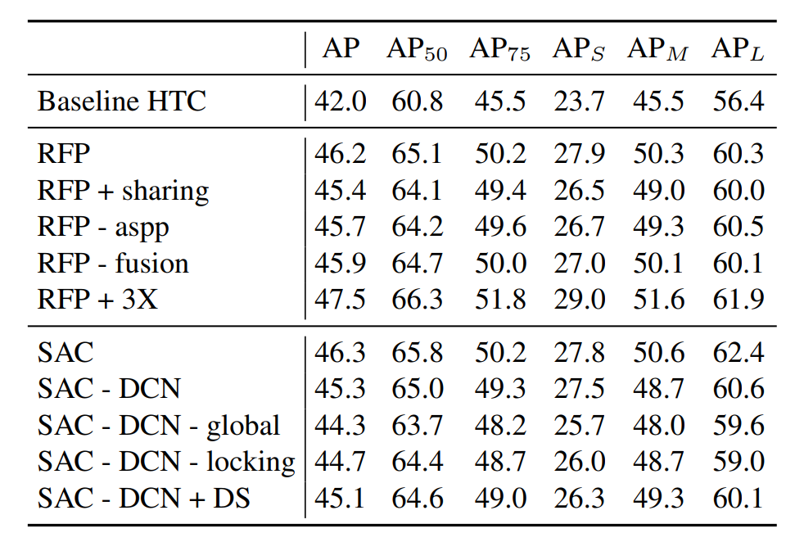
Ablation study

Slide 15
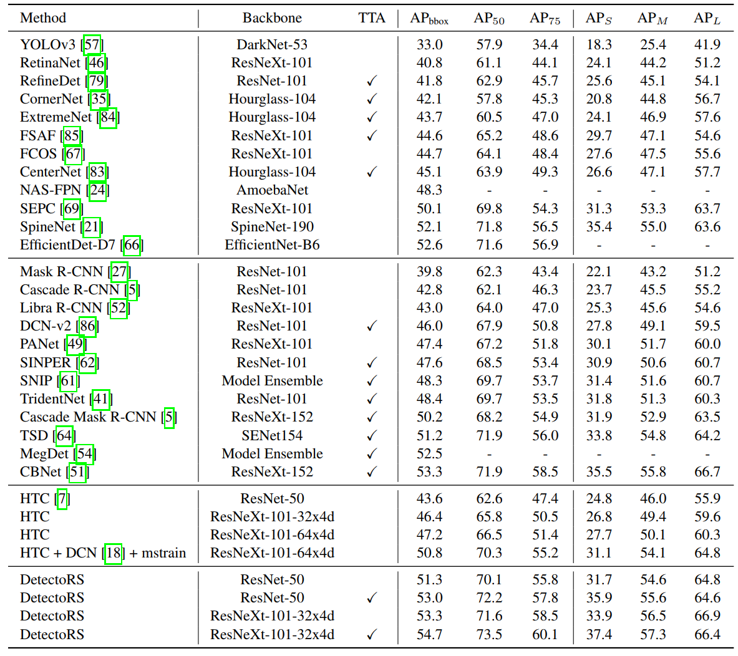
模型结果对比，TTA 表示对数据集
进行了尺度放缩，平移翻转等操作，
测试模型的鲁棒性

